Slide 1








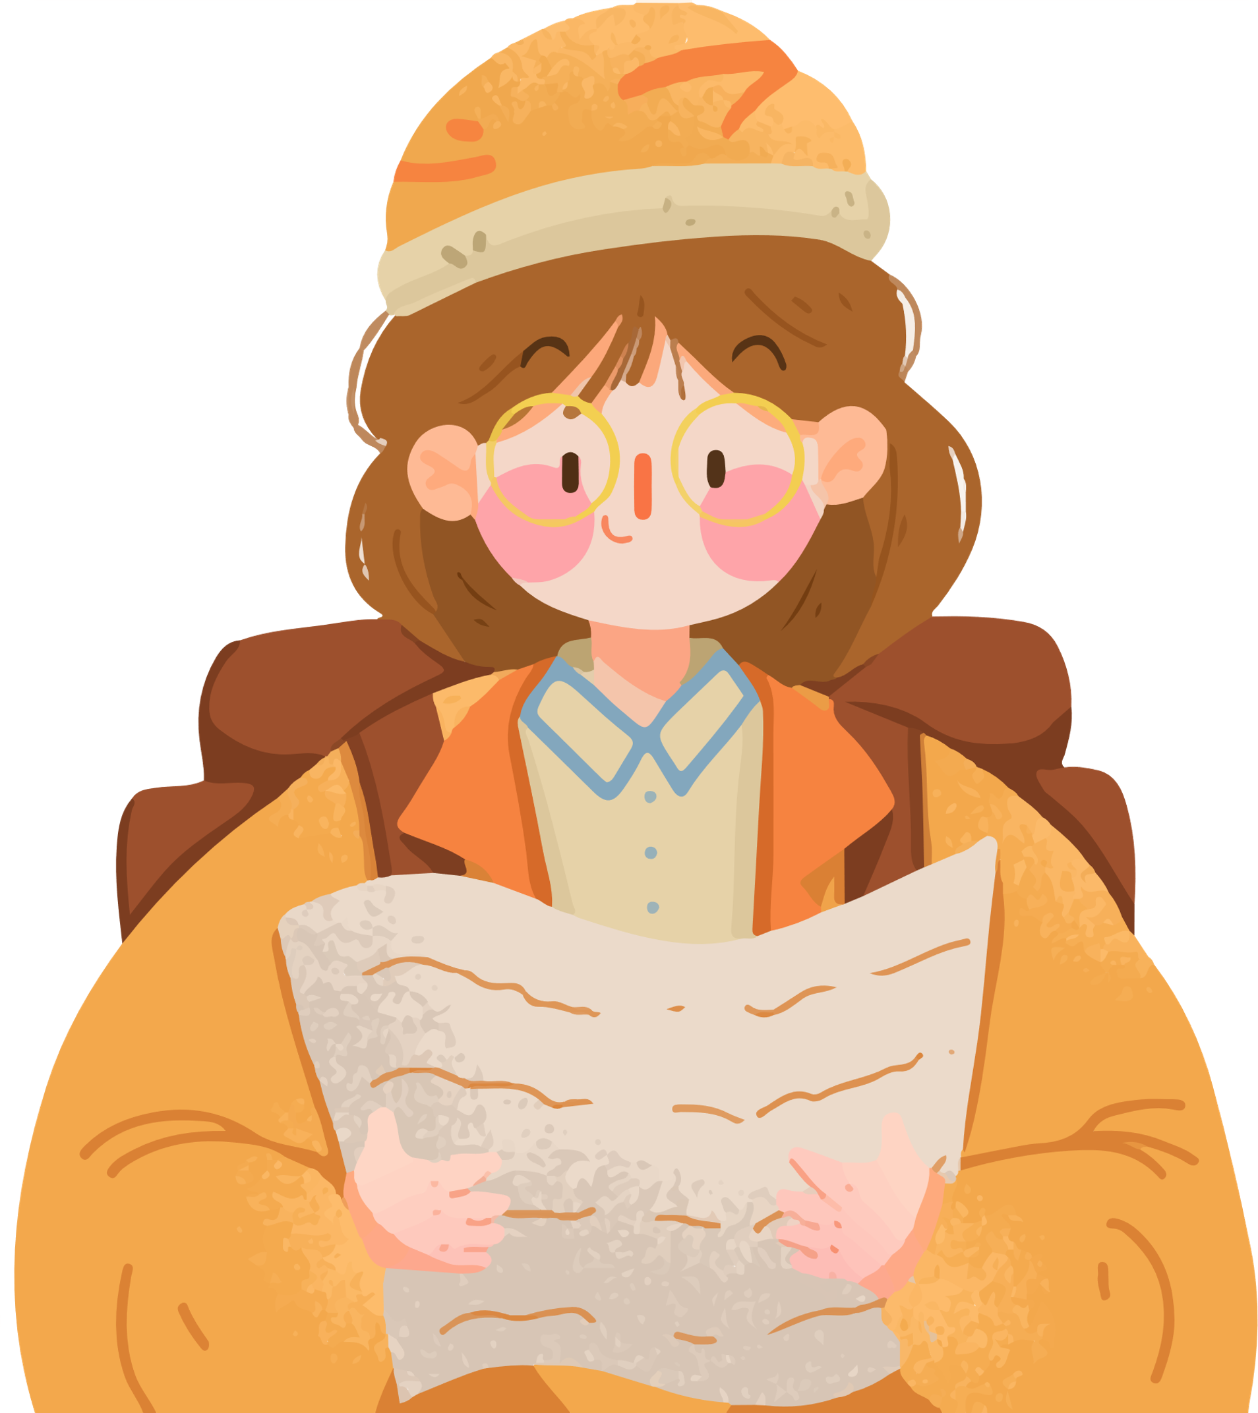


Toán
LUYỆN TẬP (trang 22)

Slide 2






Slide 3
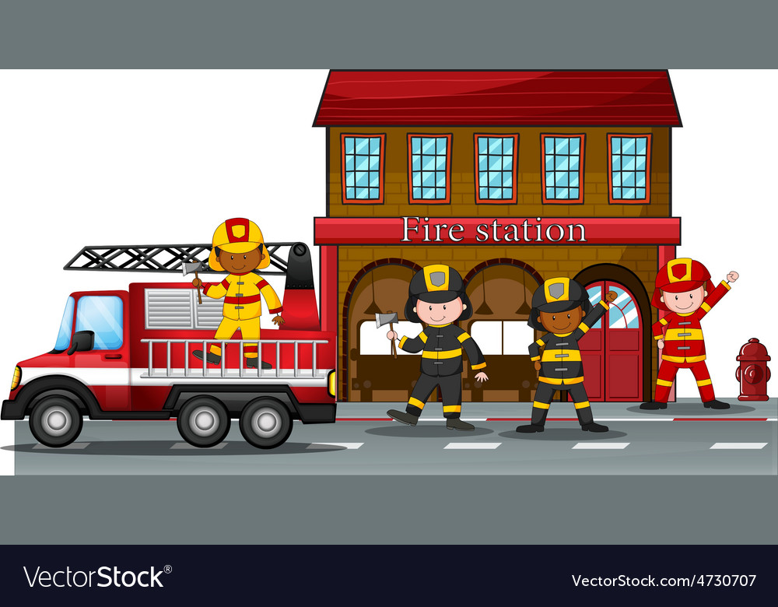
Hiện nay có một đám cháy rất lớn nhưng tụi anh chưa tìm hết dụng cụ để chữa cháy, các em hãy giúp tụi anh nhé !
Chú lính cứu hỏa tí hon

Slide 4
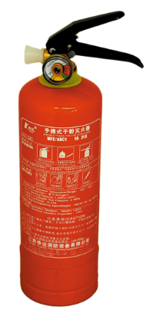


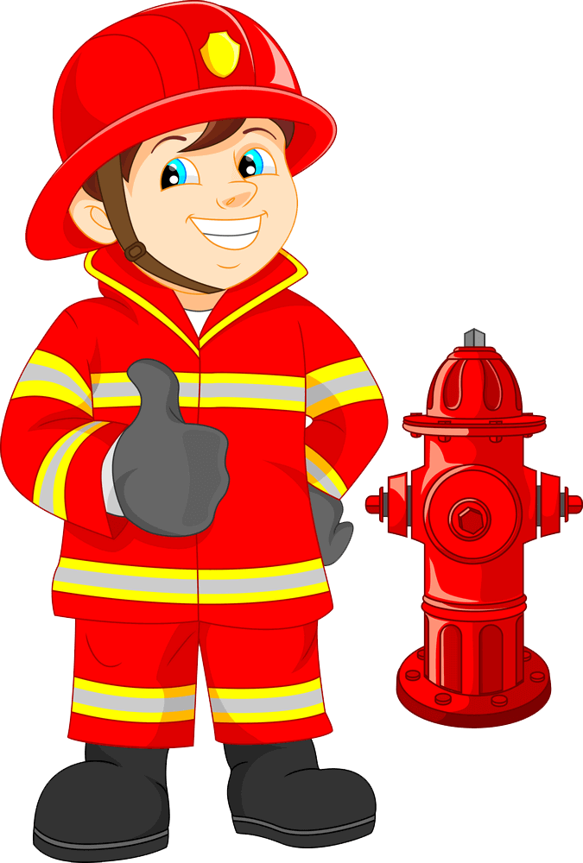
1. Số bé nhất trong các số sau đây là:
A. 15267
B. 15627
C. 15578
D. 15745

Slide 5
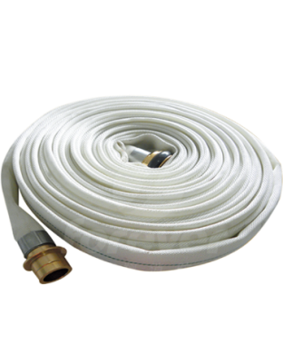
2. Số lớn nhất trong các số sau đây là:
A. 1256
B. 2156
C. 1526
D. 1625

Slide 6
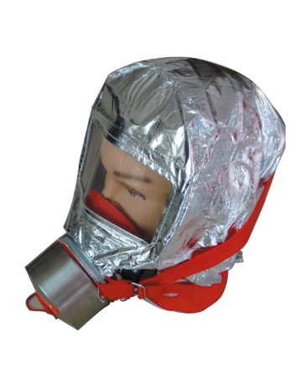
3. Điền dấu >,<,= vào chỗ trống:
1234 … 123 + 100
A. <
B. =
C. >

Slide 7
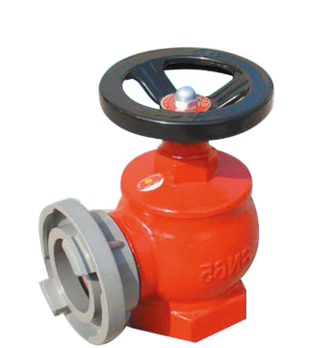
4.Dãy số nào được sắp xếp theo thứ tự từ bé đến lớn?
A. 123; 369; 245
B. 245; 357; 123
C. 357; 245; 369
D. 246; 325; 451

Slide 8
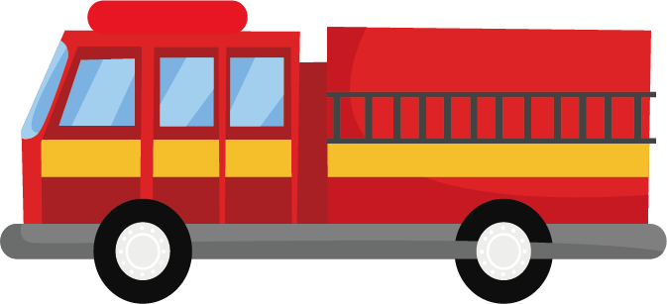
Cảm ơn các em giờ anh đã có đủ dụng cụ rồi, chúng ta cùng nhau tới đám cháy nào

Slide 9

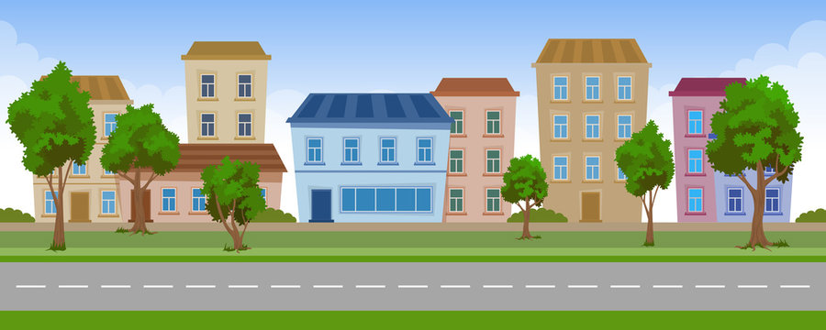
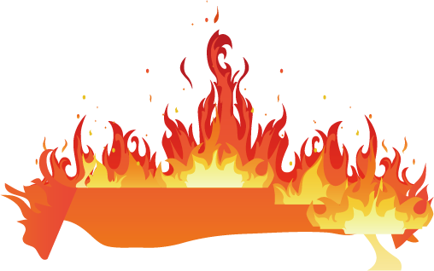

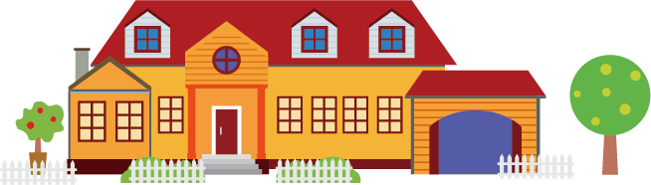

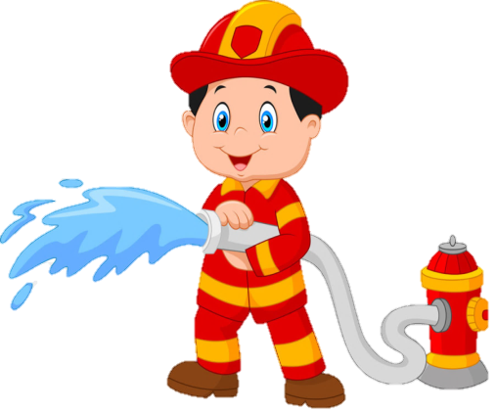
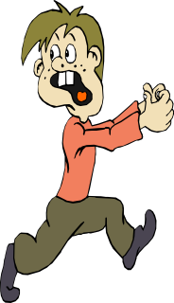

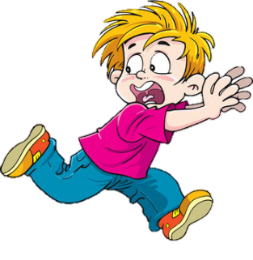

Slide 10


Slide 11






Viết số bé nhất:
Có một chữ số:
Có hai chữ số:
Có ba chữ số:
b. Viết số lớn nhất:
Có một chữ số:
Có hai chữ số:
Có ba chữ số:
0
9
10
99
100
999

Slide 12






a. Có bao nhiêu số có một chữ số ?
( 9- 0) + 1 = 10 số
b. Có bao nhiêu số có hai chữ số ?
( 99- 10) + 1 = 90 số

Slide 13




Bài 3: Viết số thích hợp vào ô trống
a) 859 067 < 859 167
b) 492 037 > 482 037
c) 609 608 < 609 609
d) 264 309 = 264 309

Slide 14




a) x < 5
Các số tự nhiên bé hơn 5 là: 0 ; 1 ; 2 ; 3 ; 4.
Vậy x là: 0 ; 1 ; 2 ; 3 ; 4
b) 2 < x < 5
Các số tự nhiên lớn hơn 2 và nhỏ hơn 5 là 3 ; 4.
Vậy x là: 3 ; 4

Slide 15


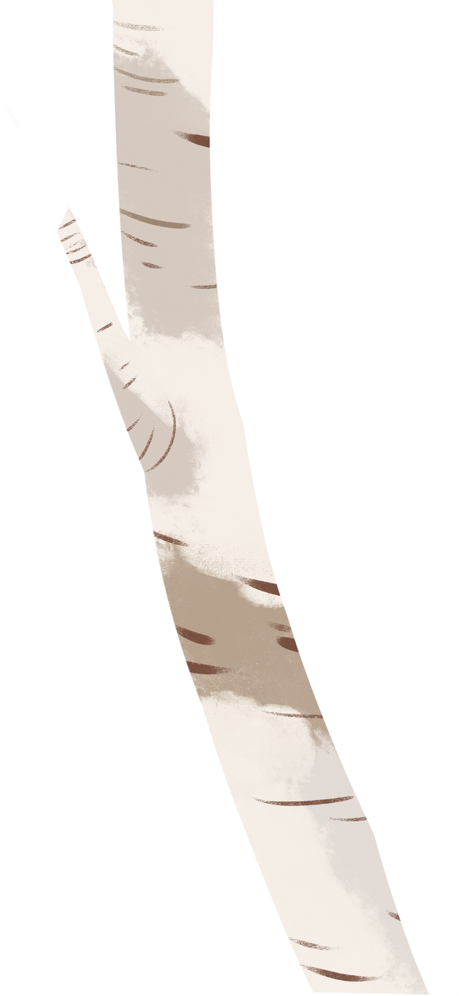



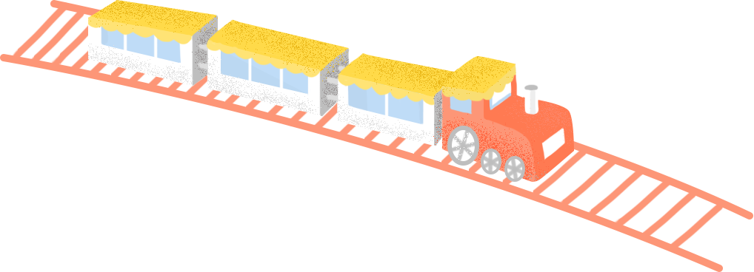


Slide 16

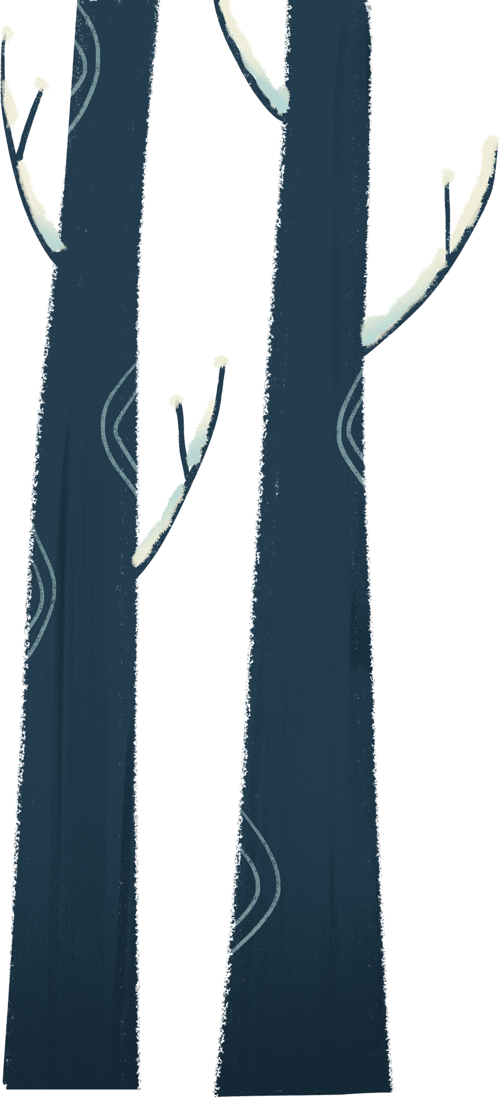

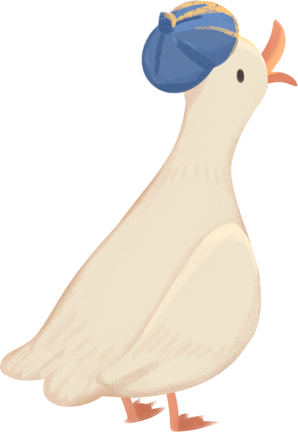
Dặn dò

